Slide 1
拳

Slide 2
拳
四指卷屈握拢，拇指扣压于食指和中指的第二关节上，拳面要平，拳不易握的太紧
其拳势有搬拦捶、肘底捶、撇身捶、栽捶、指裆捶，还有打虎式、双峰贯耳、弯弓射虎之捶等八种捶法。

Slide 3
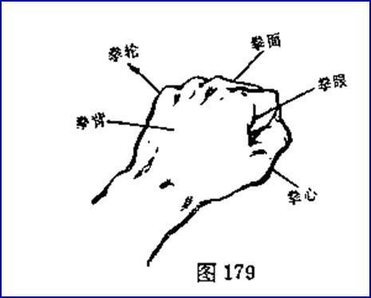

Slide 4
拳面
拳心
拳背

Slide 5
拳轮
拳眼

Slide 6
易犯错误：
手腕不直

